Slide 1

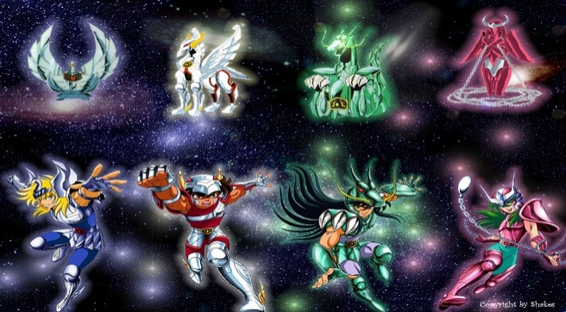
Les adulescents
= provient de la contraction des mots adultes et adolescents (syndrome de Peter Pan)
Hypersegmentation
Un segment difficile à quantifier et à hypersegmenter, néanmoins quelques idées possibles:
Les créatifs régressifs, les doudou addicts, les nostalgiques épisodiques, les gamers grégaires…
➔constituent souvent des passages éphémères dans une vie
Notes:
1

Slide 2
Intérêt (potentiel, taille maturité, rentabilité potentielle)
-13% de la population française (estimation) soit environ 8 millions de personnes - + de 50% ont un baccalauréat (chiffre du ministère de l’éducation nationale), 60% des 25-40ans ont fait des études supérieures
Contraintes et condition d’accès
-ont grandi avec la publicité➔public instruit en marketing -veulent être dans un univers ludique, divertissant, être surpris en permanence➔entrée dans la vie adulte retardée -friands des marques de leur enfance➔recherche la sécurité, peur des responsabilités -beaucoup d’achats plaisir, prix pas important, logique régressive de la société de consommation -ont besoin de se distinguer➔mélange les modes de vie pour échapper à toutes classifications -porteurs de familiarité, attache une importance à l’esthétique -difficile à quantifier et segmenter -du point de vue alimentaire: attachés à l’alimentation de leur jeunesse (type céréales..), manger bien et bon, intérêt croissant pour les produits bio, tendance au snacking
Criticité et importance stratégique
-dotés d’un fort pouvoir d’achat (ont souvent des diplômes, vivent encore chez leurs parents…) -peuvent être prescripteurs de tendance
Notes:
2

Slide 3
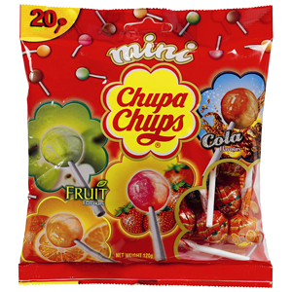

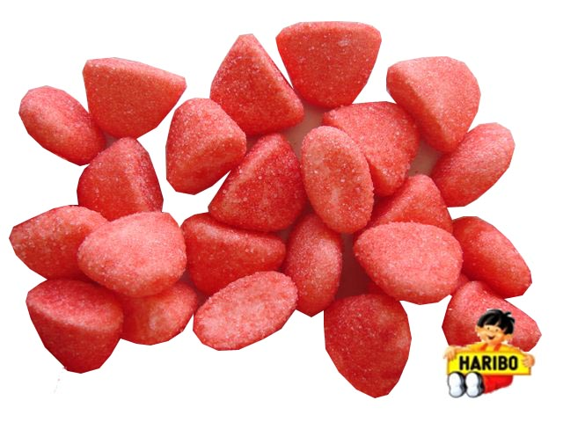
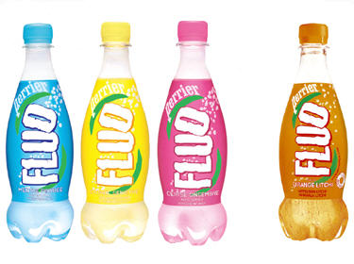
Cas d’entreprise
Attitude actuelle:
Pas de produits réellement destinés à cette cible car trop restreinte…
…Néanmoins quelques tendances:
*relancer des produits qui existent depuis leur enfance
*créer ou relooker des produits pour leur rappeler leur enfance (Perrier Fluo)
*utiliser des effigies de l’enfance sur des produits
*produire en série limitée
*advergaming: mettre en scène le produit dans un jeu
*toucher la cible à l’aide d’endorser

Slide 4
Cas d’entreprise (suite)
Exemples:
- Les jeans Levis décline tous les mythes américains depuis la conquête de l’Ouest jusqu’aux Sex Pistols, en passant par la révolution industrielle et la beat generation. Ainsi, chacun pioche sa petite nostalgie personnelle.
- L'enseigne pour enfants Petit-Bateau, en perte de vitesse dans les années 1990, a vu ses ventes exploser ces cinq dernières années grâce à ses tee-shirts et ses culottes destinés aux jeunes femmes.
Aujourd'hui, Petit Bateau se félicite d'habiller les enfants de 7 à 77 ans.
- Les chaussures Kickers délaissent les cours de récréation pour chausser les jeunes adultes.
- Le K-way, le plastique anti-pluie des scouts, habille les enfants comme leurs parents !
- Adidas, quant à lui, réalise plus de 20% de son chiffre d'affaires en remettant au goût du jour d'anciens modèles techniquement dépassés mais esthétiquement réussis comme la Sprint Court ou la Stan Smith. Les baskets sont de toutes les couleurs (du doré aux carreaux vichy ou pois violets).
*Côté confiserie, Chupa Chups, la marque espagnole leader mondiale de la sucette, vient de lancer un nouveau produit : une sucette grand format pour les adultes de forme ovale et fourrée de chewing gum. On retrouve aussi les produits comme Pierrot-Gourmand, Banania, les confitures Bonne Maman, Carambar, les fraises Tagada, laboisson Yop, qui voient leurs ventes explosées.
- Pour retrouver l'authenticité, la convivialité et le plaisir, l'enseigne "Notre pain" à Lyon propose une restauration naturelle et rapide, du petit déjeuner au goûter, autour de pains biologiques.
- Carrefour, au sein de son rayon traiteur, prépare, devant les clients, pizzas et poulets rôtis et met ainsi en avant la notion d'hygiène.

